Slide 1
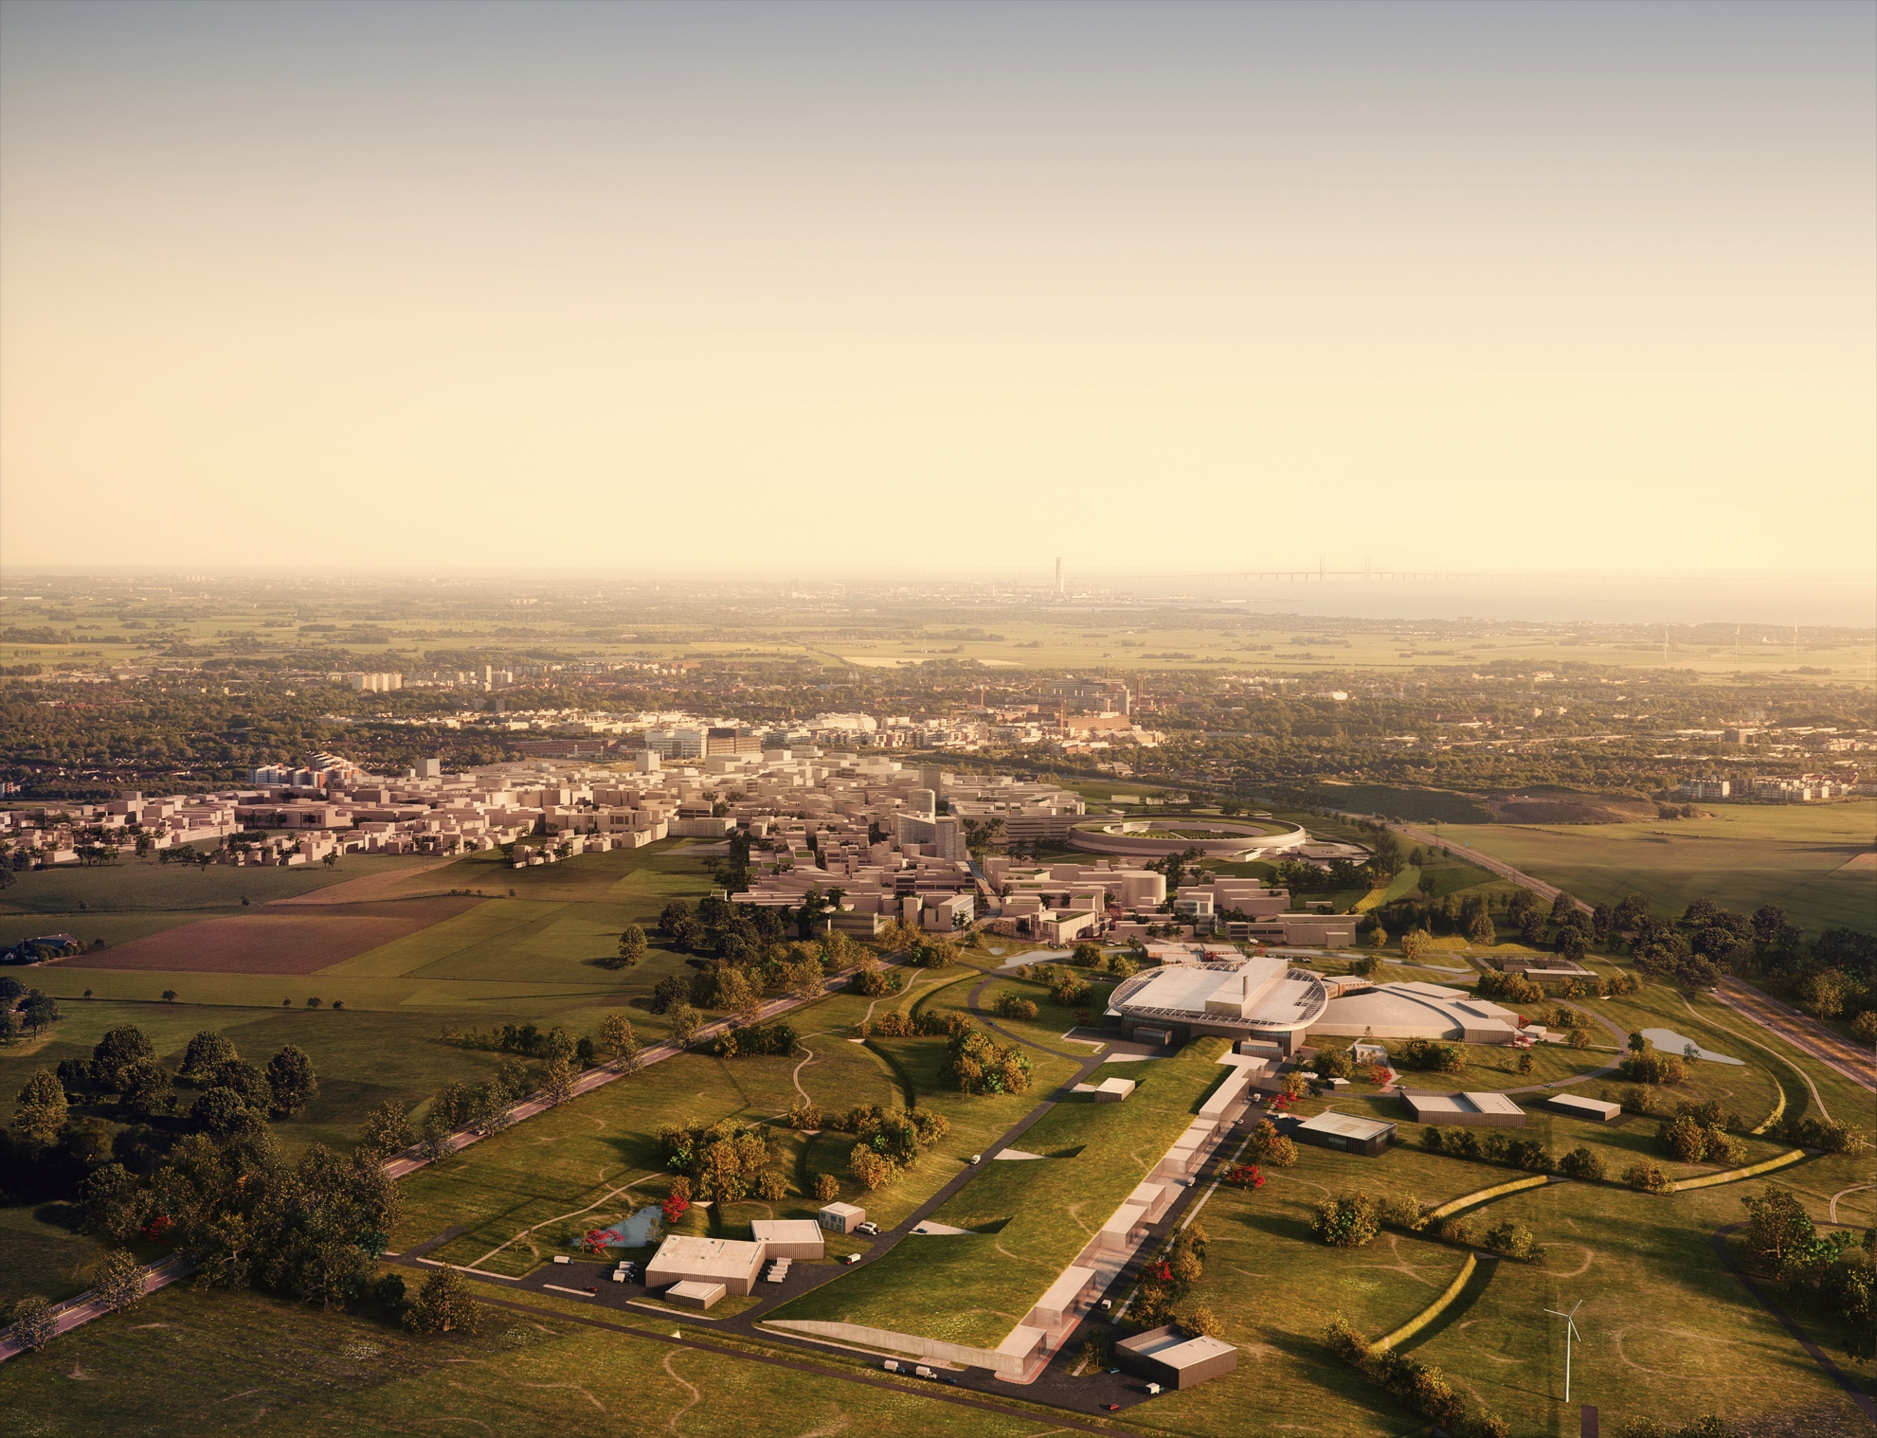
European Spallation Source une nécessité et un enjeu
Christian Vettier Roscoff, 06-10-2015
www.europeanspallationsource.se

Slide 2
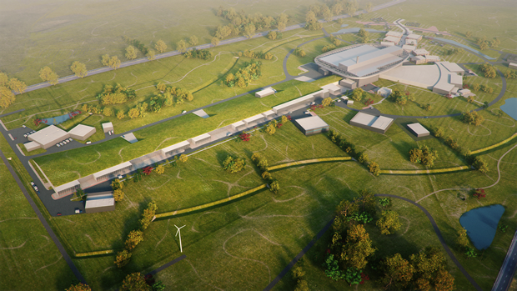

European Spallation Source en bref
La source de faisceaux neutrons la plus performante au monde
Des capacités expérimentales excellentes
‘More than simply neutrons’
Source à spallation:
  Pulses de neutrons ‘longs’
  5 MW pour maximiser la production de neutrons
Grande fiabilité
Localisation: Lund – Malmö Suède

Slide 3
European Spallation Source
Caractéristiques:
Puissance accélérateur (protons): 5 MW
Pulses longs: 2.86 ms, 14 Hz
Cible: roue tournante en tungstène
  refroidissement Hélium gaz
22 instruments
~2500 utilisateurs par an
Budget de construction bloqué à 1 843M€
Budget de fonctionnement estimé ~140M€/an
~ 500 employés

Slide 4
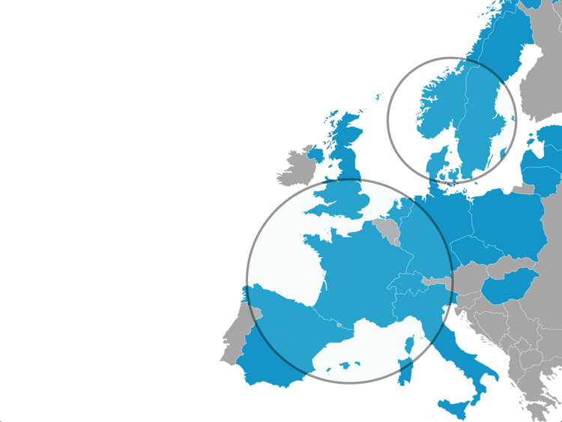
















European Spallation Source
Collaborations internationales 1 843M€! construction
Suède et Danemark – pays hôtes:
47.5% Construction
15% Operations
100% Cash
Pays partenaires:
52.5% Construction
85% Operations
70%/30% En nature/Cash
Budget de fonctionnement estimé <140M€
Durée de vie ~40 ans

Slide 5
European Spallation Source
Points abordés:
Pourquoi des faisceaux de neutrons?
Pourquoi une nouvelle source de neutrons?
ESS: une longue histoire
ESS: principe de fonctionnement
Les défis (techniques et autres) et les enjeux
Perspectives

Slide 6
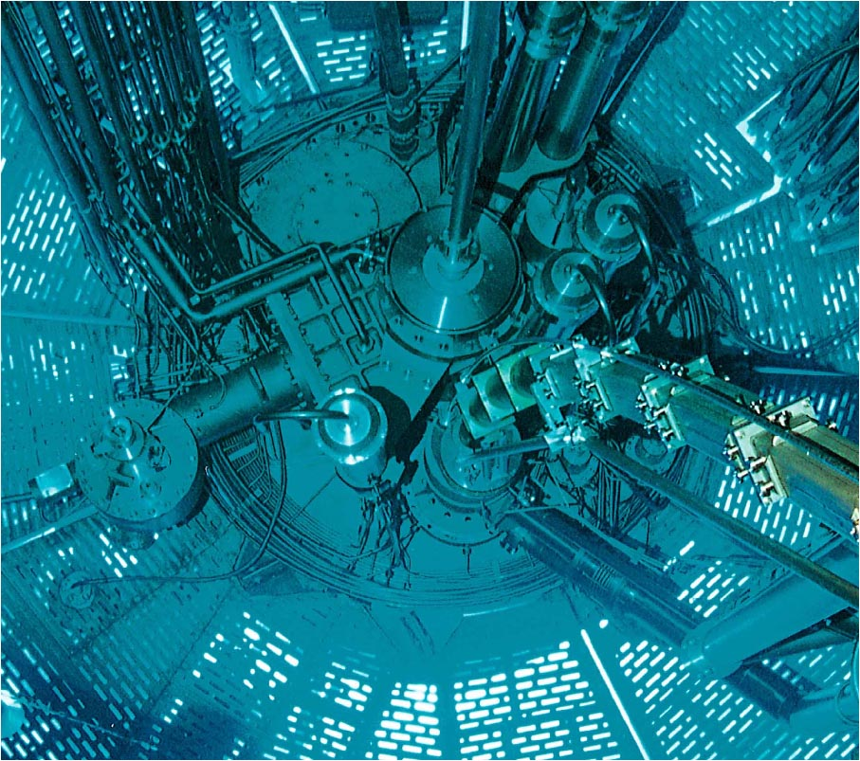
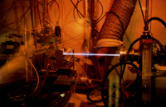
Pourquoi des faisceaux de neutrons?
Un outil très puissant pour l’étude de la matière à l’échelle atomique
neutrons et rayons X sont des sondes complémentaires
Points communs:
particules et ondes
longueur d’onde dans le nanomètre
faibles interactions avec la matière
diffusion élastique et inélastique
diffraction pour déterminer les structures
spectrométrie pour étudier la dynamique
imagerie

Slide 7
Pourquoi des faisceaux de neutrons?
Les neutrons sont ‘spéciaux’:
neutralité électrique – faible absorption
effets de volume
masse - énergie cinétique
dans le meV après thermalisation
adaptée pour tous les matériaux
les neutrons ont un spin:
outil idéal pour les structures magnétiques

Slide 8
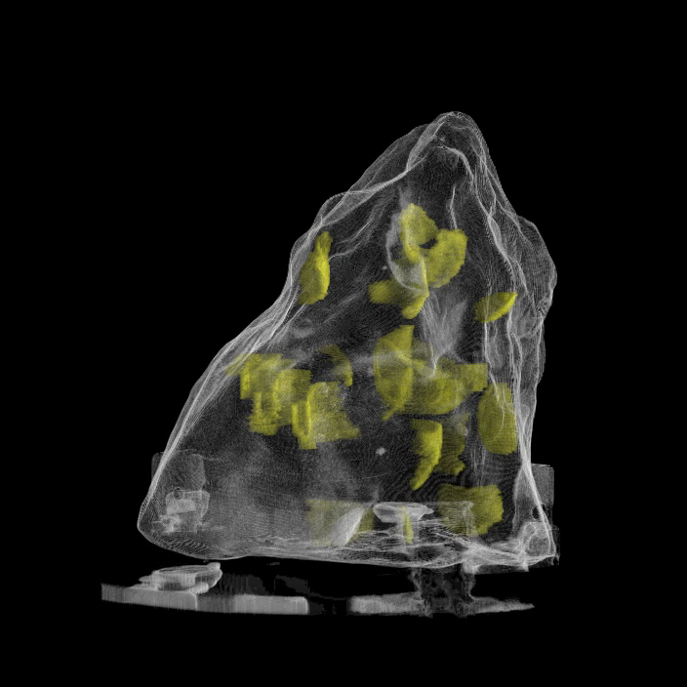
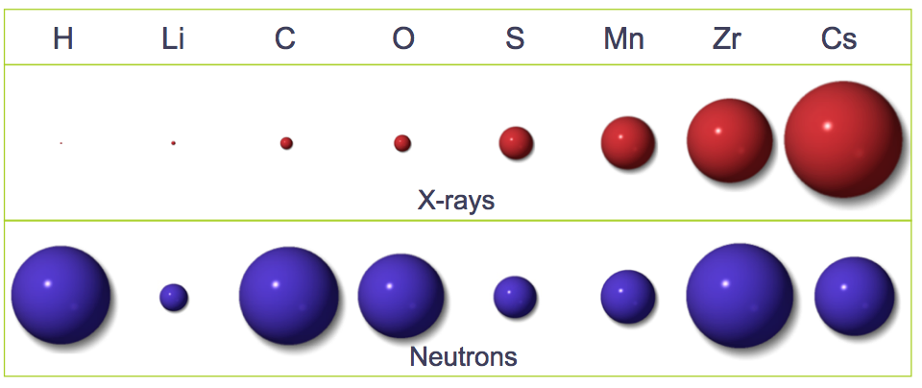
Pourquoi des faisceaux de neutrons?
les interactions noyaux-neutrons:
aléatoires dans le table périodique
varient avec les isotopes
très forte sensitivité à hydrogène
Nombreux domaines d’applications
physique, chimie, biologie, matière molle, matériaux, …
applications industrielles

Slide 9
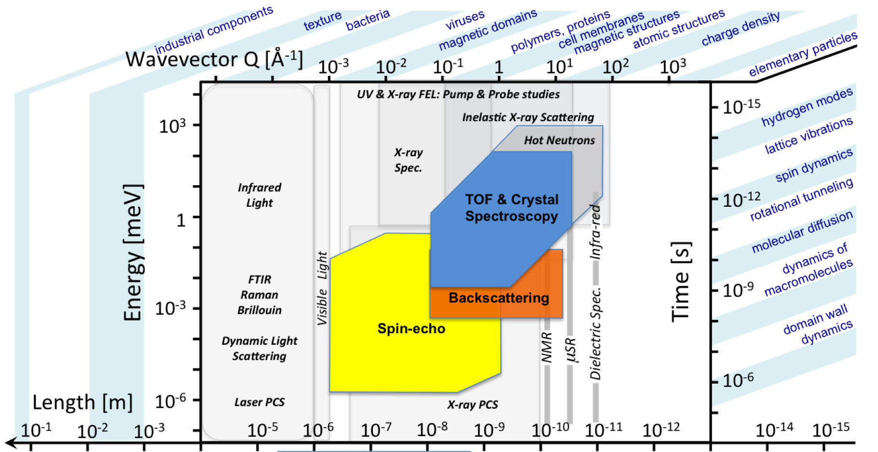
Domaines d’utilisation et complémentarité

Slide 10
Pourquoi des faisceaux de neutrons?
les interactions neutrons/RX et matière sont du même ordre de grandeur
même si les RX sont plus électroniques
une grande différence vient des sources!
‘Neutrons are beautiful but there are too few of them!’
Les sources de neutrons sont de très grandes dimensions et émettent de façon peu focalisée

Slide 11
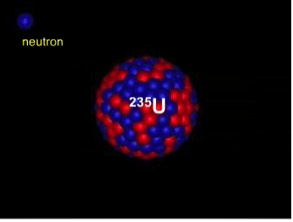
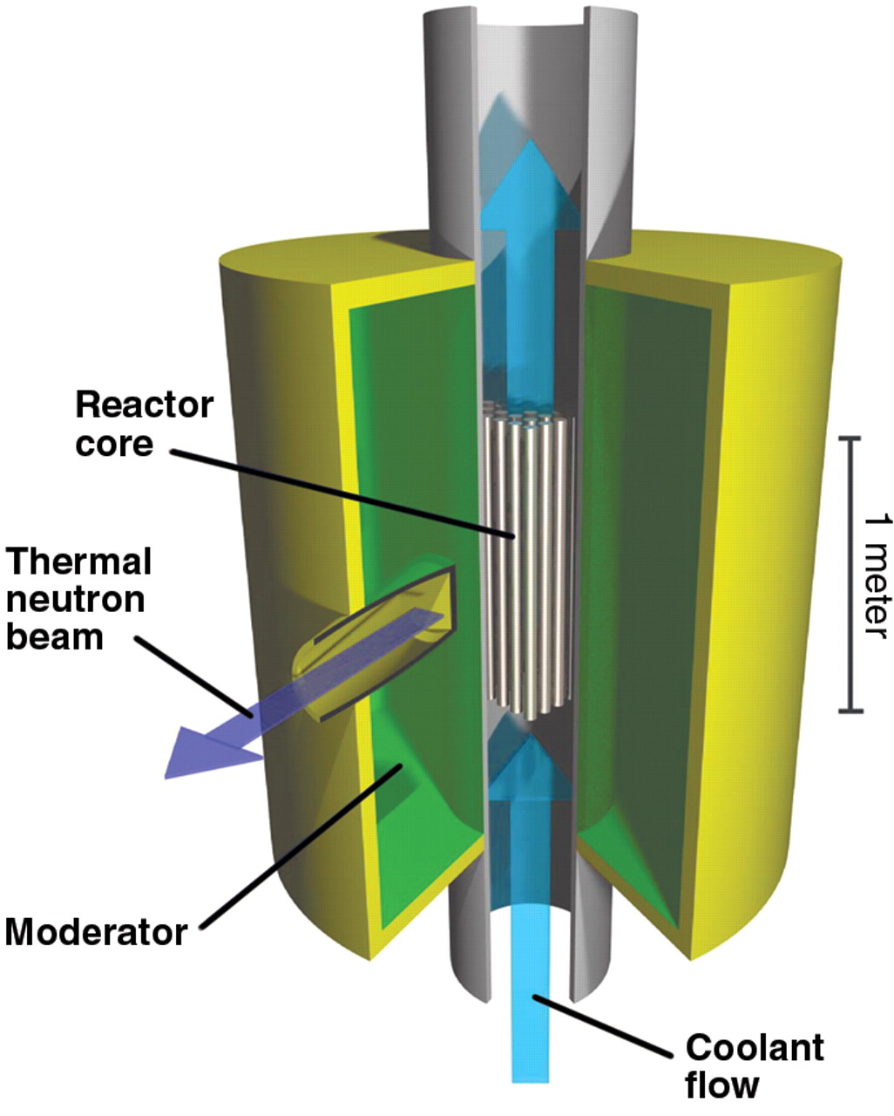
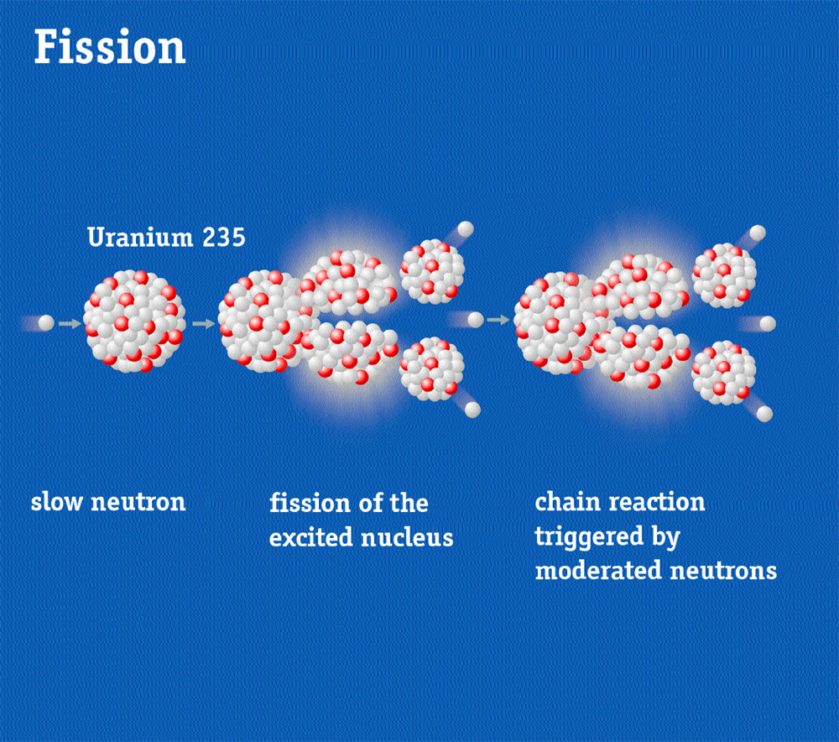
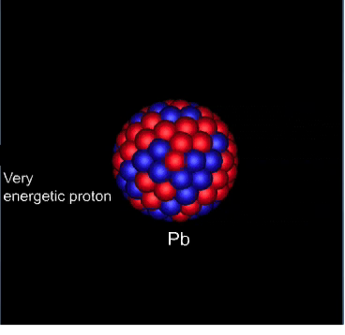
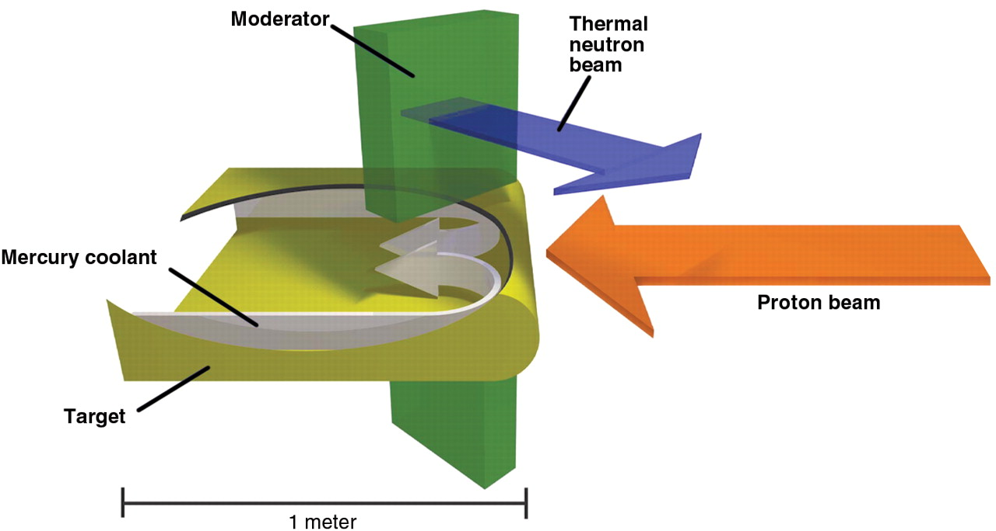
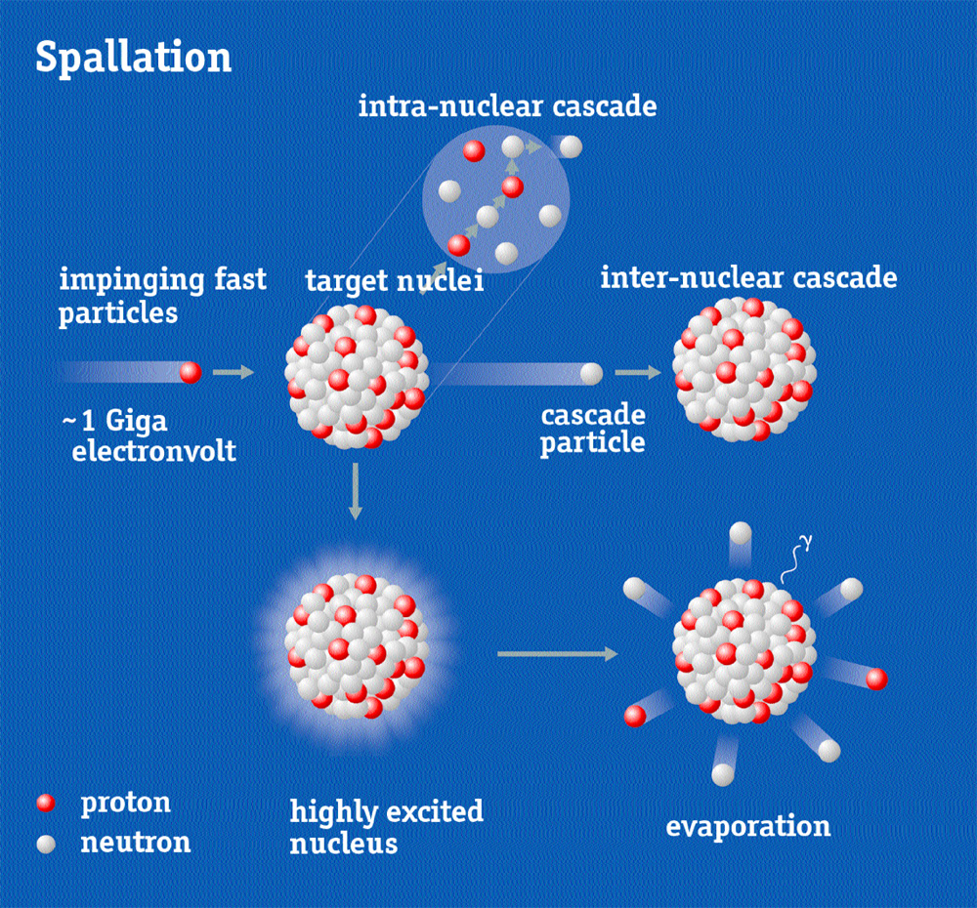
Sources de neutrons
Réacteur nucléaire: la fission
neutrons lents cassent les noyaux
limite technologique: refroidissement
190MeV/neutron utilisable 1.5MW/litre (ILL)
Source à spallation
évaporation de 30 neutrons rapides 20MeV/ neutron
protons> 1.0 GeV
cible en métal lourd
source ON ~1-5% comparaison difficile
‘flux moyen’

Slide 12
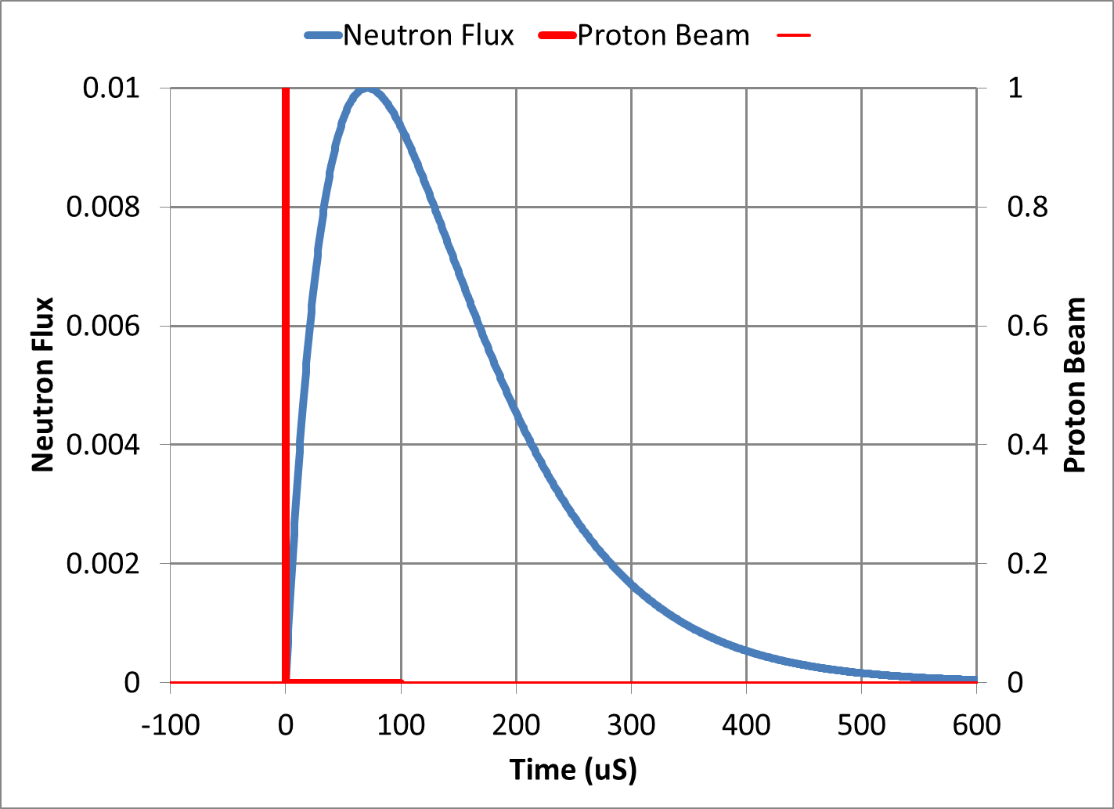
Particularités des sources à spallation
Pic de flux bien plus élevé que le flux d’un réacteur
L’objectif de l’ESS est d’obtenir le même flux (moyenné dans le temps) qu’à l’ILL.
Les neutrons de spallation(E>MeV) doivent être modérés près de la source. Importance du couplage cible-modérateur
Temps de modération de l’ordre de 100-200 μs.
Distribution maxwellienne
Nécessité d’utiliser les méthodes de temps de vol

Slide 13
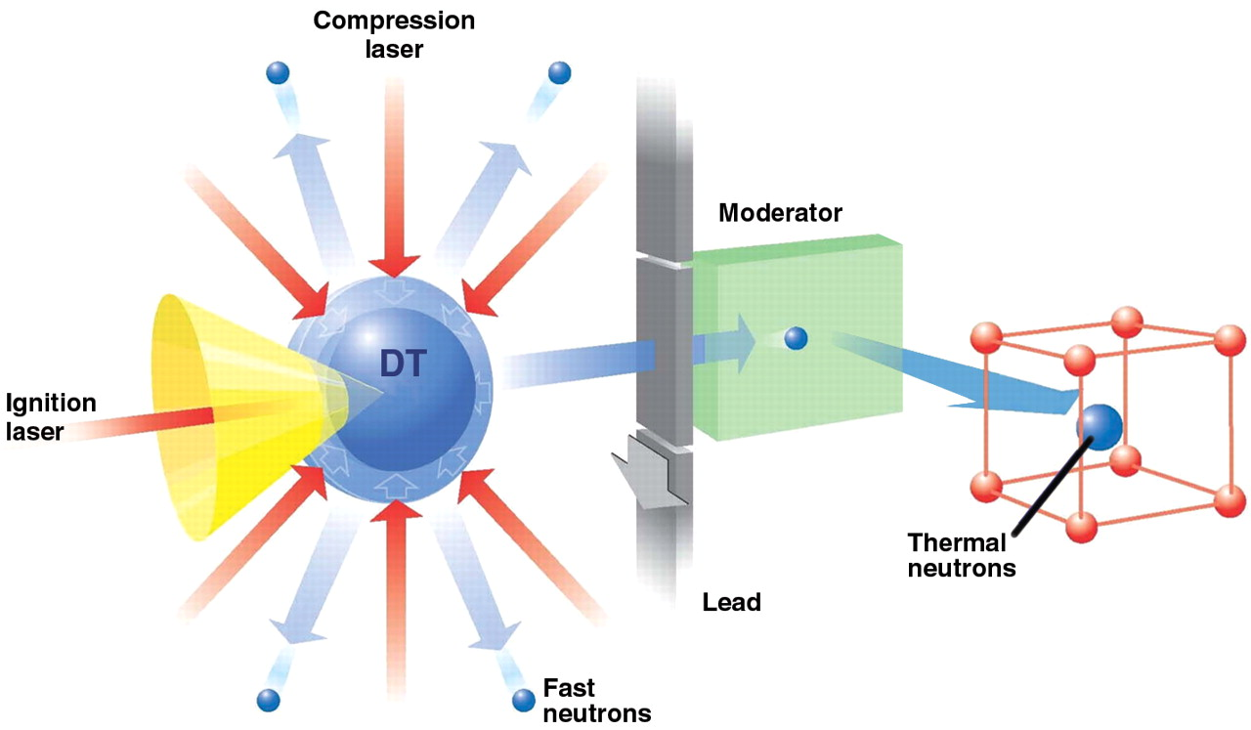
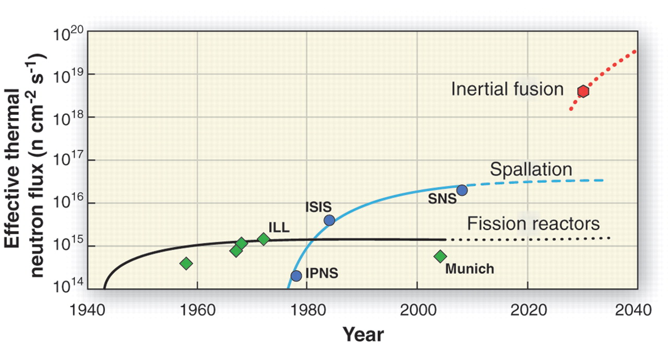
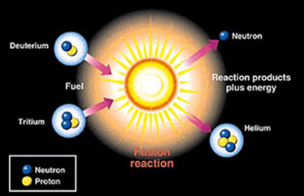
Sources de neutrons – fusion????
Une source de neutrons providentielle??? Fusion inertielle?
ESS
D et T comprimés par laser
D et T se combinent : neutron plus α
A. Taylor et al. Science 315, 1092 (2007)

Slide 14
Sources de neutrons
Pourquoi l’ESS? Augmenter le flux disponible sur l’échantillon
10²⁰
Reactor Sources
Spallation Sources
J-PARC
ESS
HFIR
ILL
LANSCE
ISIS
CSNS
10¹⁵
MTR
HIFAR
MARIA
ORPHEE
IPNS
SALAM
HANARO
SNS
NRX
HFBR
NIST
ZING-P’
Dhruva
CARR
PIK
NRU
SAFARI-1
JRR-3
ETERR-2
FRM-II
OPAL
LVR
RSG
SINQ
IBR-II
HOR
JEEP II
KENS
X-10
WNR
Effective thermal neutron flux n/cm²-s
ZING-P
10¹⁰
CP-2
CP-1
10⁵
Berkeley 37-inch cyclotron
Particle driven pulsed
350 mCi Ra-Be source
Particle driven steady state
Pulsed reactor
Fission reactors
1
Chadwick
1930
1940
1950
1960
1970
1980
1990
2000
2010
2020
2030
(Updated from Neutron Scattering, K. Skold and D. L. Price, eds., Academic Press, 1986)

Slide 15
L’ESS: une nécessité
La communauté scientifique en Europe avait besoin d’une nouvelle installation:
  Comparaison avec les sources synchrotrons!
  Evolution des demandes scientifiques (échelles de temps et de taille)
  Fermeture de centres existants et installations vieillissantes
  Un ‘projet en construction’ motive les communautés!

Slide 16
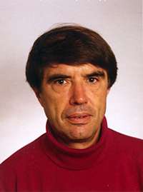
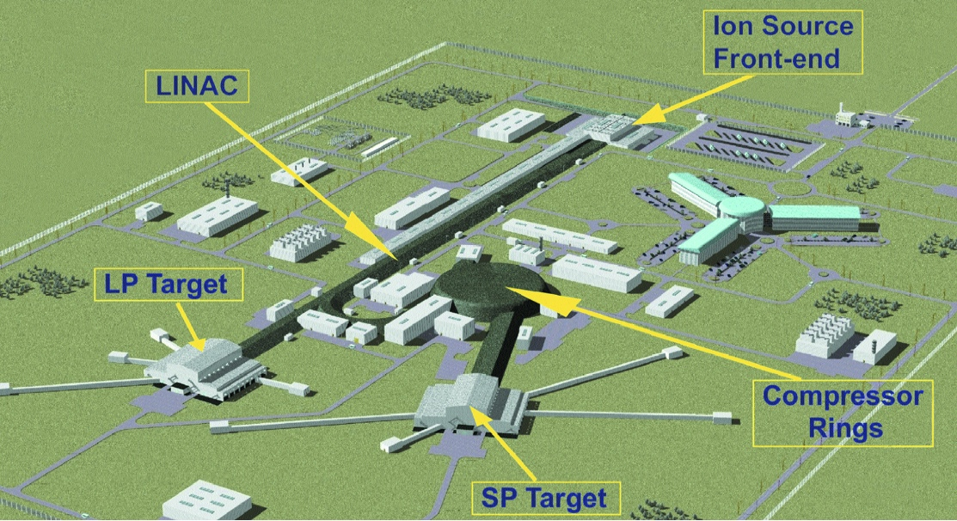
Une longue histoire pour l’ESS
Vers des gains en flux de neutrons par rapport aux sources réacteurs
ISIS à RAL et SNQ à Jülich: début des années 1980
ESS 1eme version: milieu des années 1990 FZ Jülich et RAL
  Projet mené par JL Laclare
  Abandonné en 2002
USA: ANS (Advanced Neutron Source) super ILL, abandonné en ’96/’97 pour Spallation Neutron Source SNS début 1999 opérationnel partiellement en 2007
J-PARC: grand complexe de recherche avec accélérateur de protons MLF ouvert en 2008

Slide 17
Une longue histoire pour l’ESS
2025
Construction de l’ESS terminée
Renaissance du projet ESS 2eme version
dans les années 2003-2004
2014
Début de la construction sur le site
2023
Démarrage du programme d’utilisateurs à l’ESS
2009
Décision: ESS sera construite à Lund
2019
Premiers neutrons sur les instruments
2012
Phase de conception terminée
2003
Nouvelle conception pour l’ESS

Slide 18
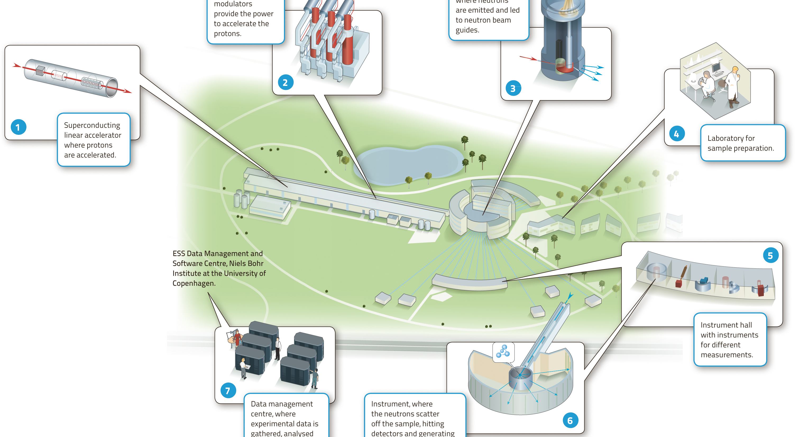
L’ESS: enjeu et nécessité
L’ESS se focalise sur 3 aspects:
  La source de neutrons (accélérateur, cible, modérateurs)
  Les instruments – adaptés à la structure pulsée de la source
  Les interactions avec les utilisateurs

Slide 19
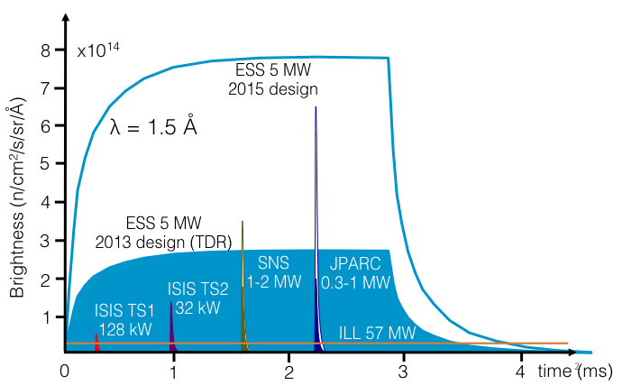
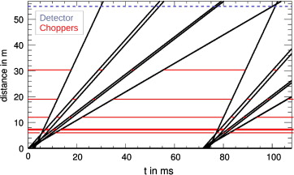
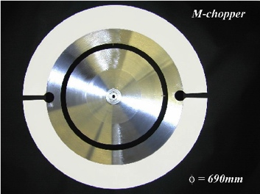
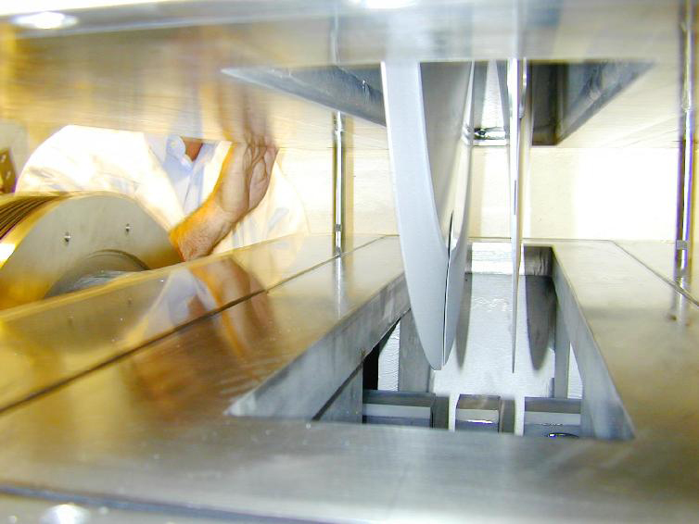
ESS: principes de base
Puissance du faisceau p⁺ 5 MW
  Très haut flux de neutron flux
  ~5 x SNS et > ILL (flux moyenné)
Utilisation de choppers
ordre de grandeur: λ=1.5Å E=35 meV v=7.1km/s

Slide 20
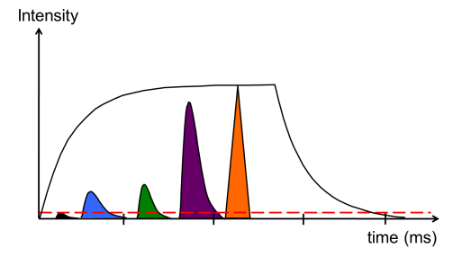
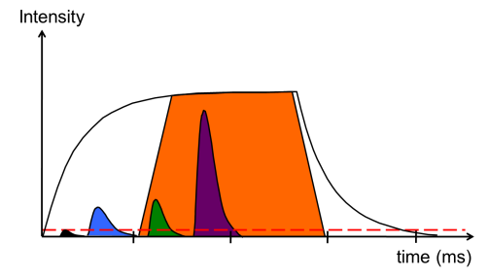
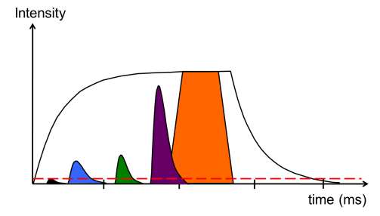
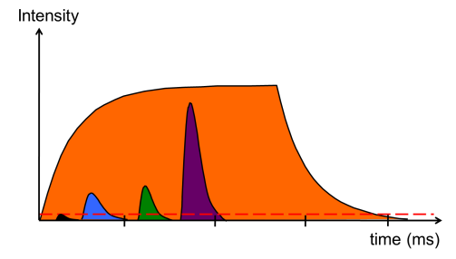
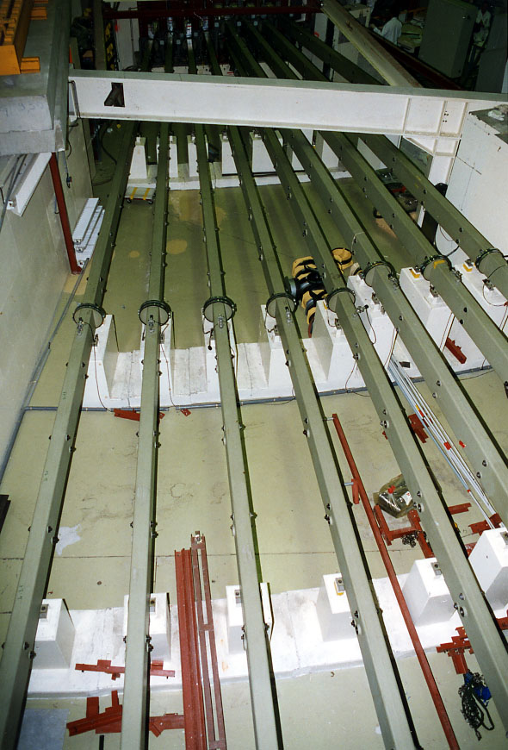
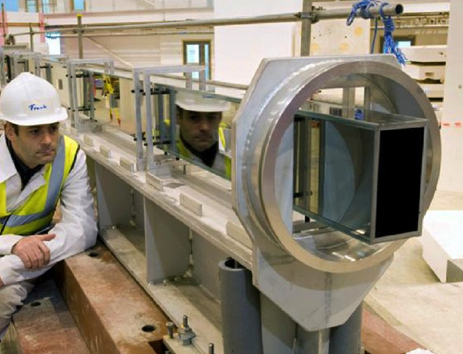
ESS: principes de base
Flexibilité grâce aux choppers
Utilisation de guides pour neutrons

Slide 21
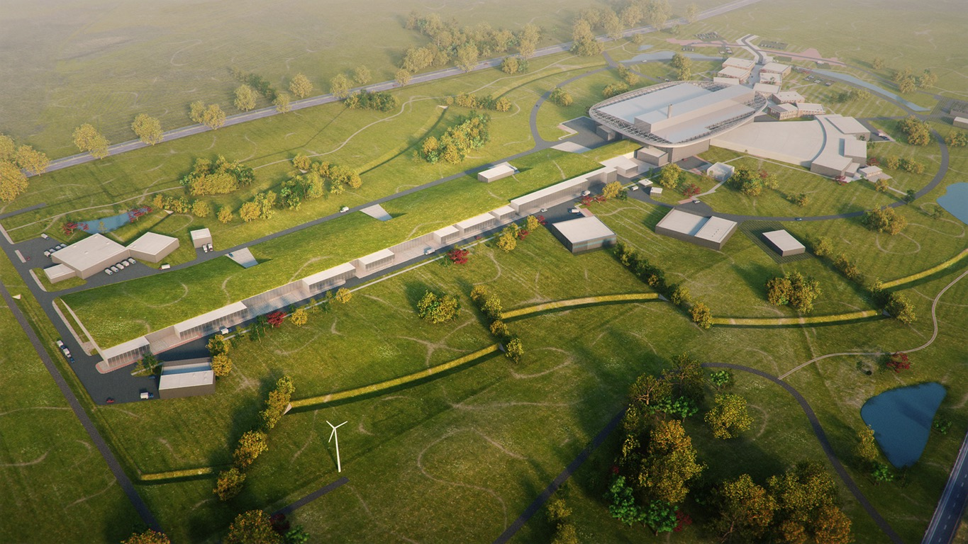
ESS: principes de base
Accélérateur:
Energie: 2 GeV
Répétition: 14 Hz
Courant: 62.5 mA
Cible:
Refroidissement He
Cible tournante W (5MW puissance)
- 42 sorties de faisceaux
16 Instruments dans le budget de construction
22 instruments prévus en ~2028
flux de crête ~30-100 plus haut que le flux de l’ILL
Ion Source
Coût total de construction: 1843 MEuros ₂₀₁₃

Slide 22
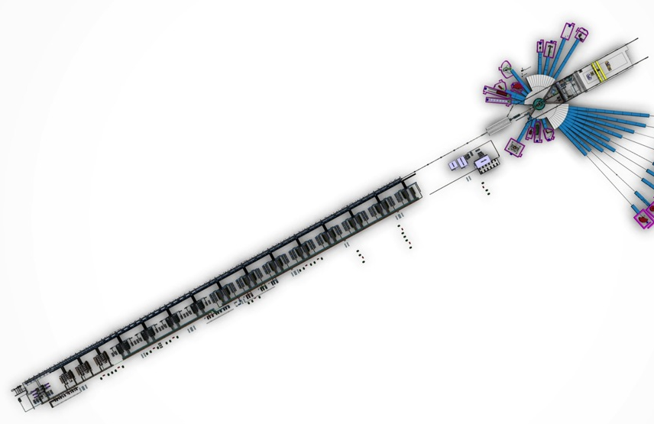
Production de neutrons à l’ESS
La source
Linac
Linac
protons 2GeV
14Hz répétition
longueur de pulse 2.86 ms
fonctionnement ~5200 heures/an
Ensemble cible
Linac: ~ 440 m
HEBT: ~ 160 m
Cible: Tungstène
Modérateurs: pour ralentir les neutrons
H₂0 Temp. ambiante – neutrons thermiques
Hydrogène – neutrons froids
Notes:
Superconducting linac
Solid-state rotating tungsten target
The latest instrument suite

Slide 23
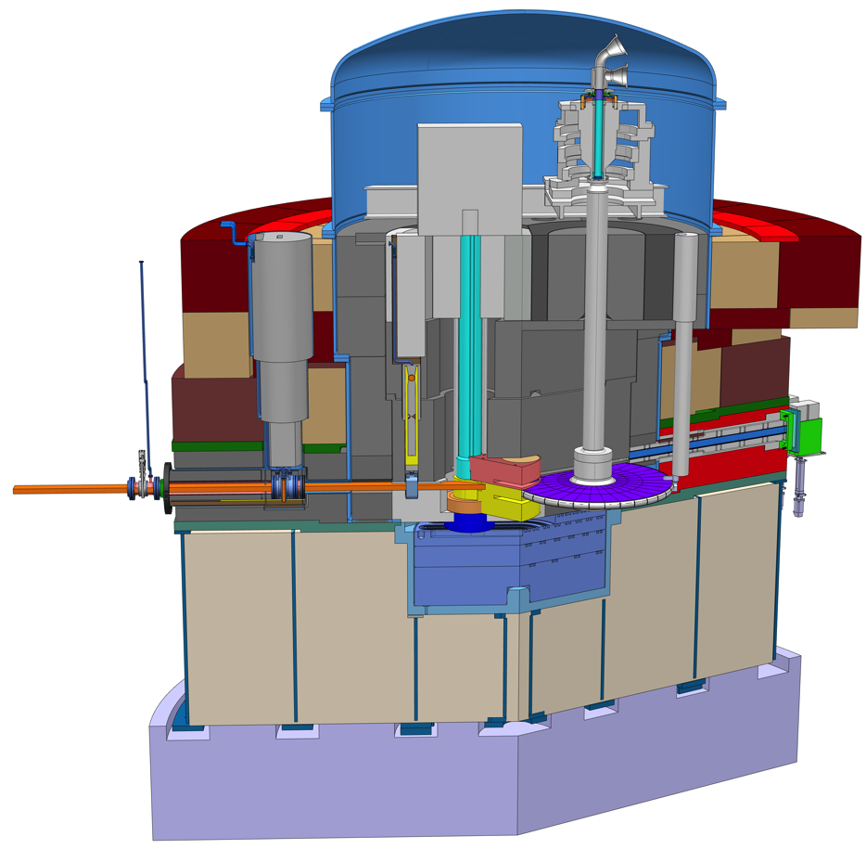
La cible pour spallation
Monolith Vessel
Neutron beam extraction
Rôle:
convertir protons en neutrons
évacuer la chaleur- 5 MW
confinement et protection
Particularités:
  cible tournante
  cible en W refroidi (He)
  modérateurs optimisés
  poids de ‘cible’ ~ 9 tonnes
  poids du monolithe ~ 8000 tonnes
  poids du bâtiment ~ 80000 tonnes
Proton beam window
obturateurs
Moderator and reflector plugs
Target wheel

Slide 24
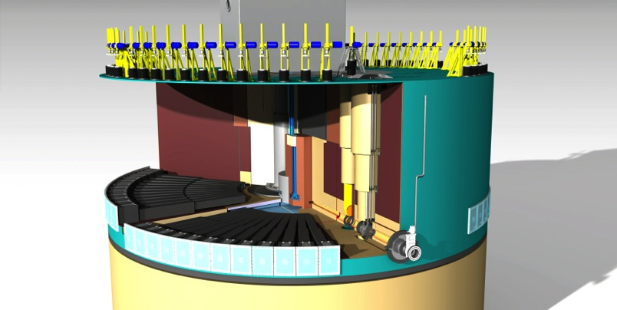

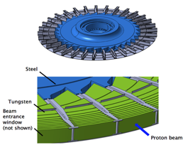
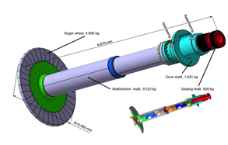
La cible pour spallation
Iron blocks
Moderator
Shutters
Tungsten wheel
Neutron guides
Proton beam window
Proton beam
Blocs de Tungstène en 33 secteurs
Refroidi par He gaz, 3 kg/s, 0.3 MPa, 20/200 °C
Vitesse de rotation 25.5 tours/min
Diamètre 2.5 m
Longueur de l’axe > 5 m
Duré de vie ~5 années (@ 5 MW)

Slide 25
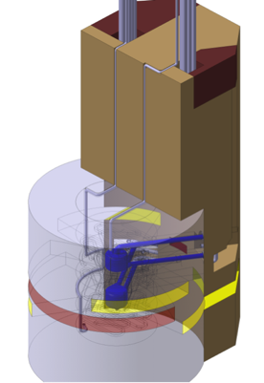
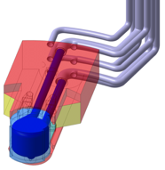
Ensemble modérateur-réflecteur
Refroidir des neutrons dans les MeV vers le meV
Modérateurs froids
  H₂ supercritique à 20 K et 1.5 MPa
  Enceintes en Aluminium
  Durée de vie~1an @ 5 MW
Modérateur ‘thermiques’: eau
Be réflecteur refroidi par eau légère
Modérateur ‘plat’: géométrie qui permet d’augmenter la brilliance (facteur ≳3 - simulations)
Modérateur TDR
Modérateurs
Be réflecteur
SS réflecteur
nouvelle géométrie testée à JPARC

Slide 26
Production de neutrons à l’ESS
Choix d’une source spallations à pulses longs – 2.86 ms
dédiée pour les neutrons ‘tièdes’
8
x10¹⁴
ESS 5 MW
Projet 2015
7
Possibilité d’ajuster les pulses
λ = 1.5 Å
6
5
Brightness (n/cm²/s/sr/Å)
4
ESS 5 MW
Projet 2013 (TDR)
3
SNS
1-2 MW
JPARC
0.3-1 MW
2
ISIS TS2
32 kW
1
ISIS TS1
128 kW
ILL 57 MW
0
26
1
2
3
4
time (ms)

Slide 27
Une suite de 22 Instruments
Une suite toujours en discussion
Instruments longs/courts – selon besoin en résolution δλ/λ

Slide 28
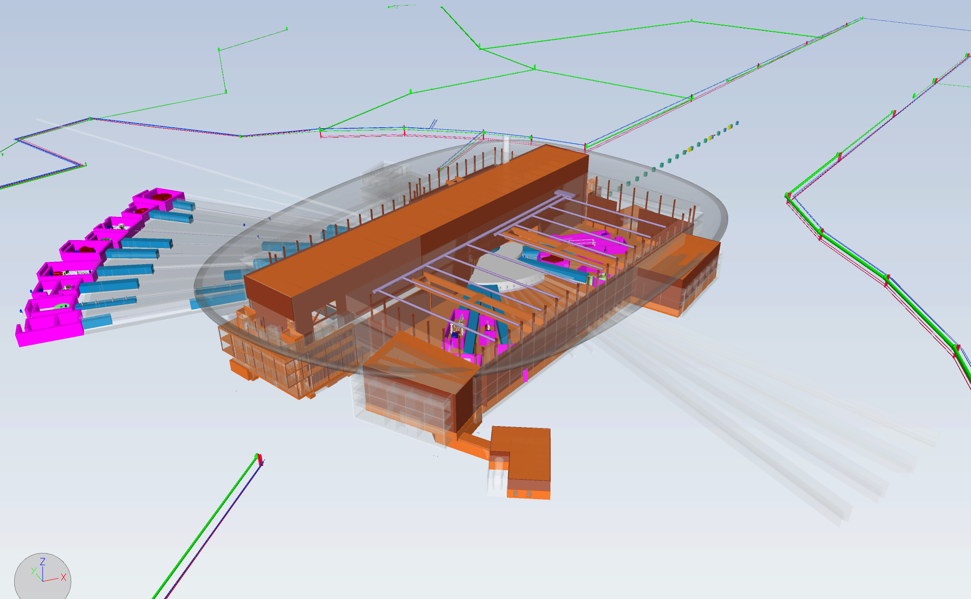










Les instruments neutroniques
CAMEA - Spectrometer
FREIA - Reflectometer
BEER - Diffractometer
LOKI - SANS
HEIMDAL - Diffractometer
VOR - Spectrometer
C-SPEC - Spectrometer
T-REX - Spectrometer
ESTIA - Reflectometer
MAGIC- Diffractometer
MIRACLES - Spectrometer
SKADI - SANS
NMX -
Macro-Crystallography
ODIN - Imaging
VESPA - Spectrometer
2013 Round: choix de 3 Instruments sur 4 propositions
DREAM - Diffractometer
2014 Round: choix de 9 Instruments sur 16 propositions
2015 Round: choix de 4 Instruments sur 12 propositions
Institutions :

Slide 29
Mise en place des instruments
Regular Call for User Proposals
Start of Instrument Construction
1st
Neutrons
Construction Budget
…..
2013 | 2014 | 2015 | 2016 | 2017 | 2018 | 2019 | 2020 | 2021 | 2022 | 2023 | 2024 | 2025 | 2026 | 2027 | 2028
 |  |  |  |  |  | 3 | 6 | 6 | 5 | 4 | 3 | 2 | 2 | 2 | 1
 |  |  |  |  |  |  |  | 3 | 6
 |  |  |  |  |  |  |  |  |  | 9 | 11 | 15 | 17 | 19 | 22
Initial Operations Budget
Steady-Sate Budget
# 1-16
Engineering Design
Construction of Instruments
Plans for
Instruments (1-22)
# 17-22
Engineering Design
Construction of Instruments
Expected Instruments in hot commissioning
Expected Instruments in Initial Science Programme
Expected Instruments in Science Programme
Scheduled Neutron Production
On
Off
planification difficile en raison des contributions en nature

Slide 30
2013
2014
2015
2016
2017
2018
2019
2020
2021
2022
2023
2024
2025
Projet ESS
Start Of Construction
Construction
End Of Construction
Design
Start of User Programme
Building
Ground Break
First installations (of Machine Systems)
Installing
Commissioning
Machine – Ready for first beam
Concluding
Machine installed for 2.0 GeV
Initial Operation
Installations Conventionelles
Design
Licensing
Design Input from other Divisions
Preliminary Design Target & Exp. halls
Construction
Detail Design Target & Exp. halls
Piling
Early accesss to Target & Exp. halls
Structure
Accelerator, Target, Aux, Office, Lab & Instr Bldngs*
MEP
Commissioning
Interior
Accélérateur
Design &
Prototyping
Procurement
RF-Klystron Prototyping for test stand 2 & Medium Beta HPA
Fabrications of Medium Beta CM
Installation
Lund test stand 2 – Medium Beta Cryo series testing
570 MeV
Installed for 2.0 GeV
Medium Beta installation
Installation Phase 2 (High Beta)
Commissioning
Cible et modérateurs
Design
Procurement
Installation
Commissioning
Instrumentation
Concept
Development
1-3
4-12
13-16
17-19
20-22
Instrument Selection - Decision
Design
Procurement
Installation
3 Instruments ready for cold Comm.
16 Instr
Concrete access to instr.hall D03 (CF)
Instr 16 – Constr & Inst.
Base bunker & concrete installation.
Instr 16 – Cold Comm.
Commissioning
Chopper & Optics installation
Systèmes de contrôle
Conceptual
Design
Development
Integration
Commissioning
ICS Ready for beam on Target

Slide 31
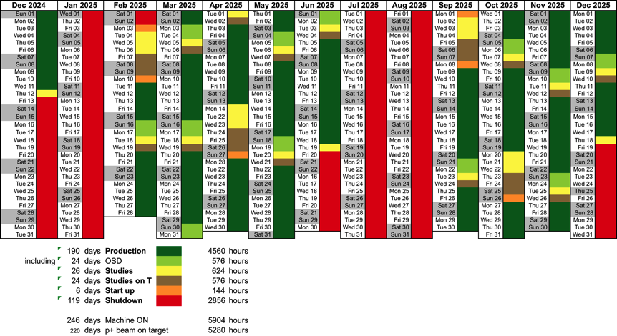
Projet de programme de fonctionnement
Projet de fonctionnement pour 2025

Slide 32
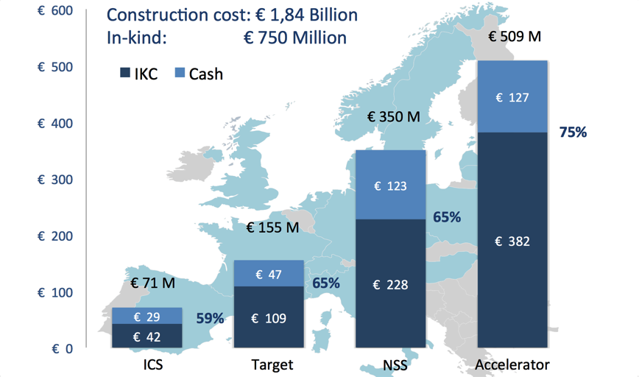
Les enjeux – contributions en nature

Slide 33
Les enjeux – contributions en nature
Sweden | 35.0 %
Denmark * | 12.5 %
Germany * | 11.0 %
United Kingdom | 10.0 %
France | 8.0 %
Italy | 6.0 %
Spain * | 5.0 %
Switzerland | 3.5 %
Norway | 2.5 %
Poland | 2.0 %
Czech Republic | 2.0 %
Hungary | 1.5 %
Estonia | 0.25 %
Latvia | tbd
Netherlands | tbd
Lithuania | tbd
Iceland | tbd
Belgium | tbd
Greece | tbd
Total | 100.0 %
* Pre-construction costs included

Slide 34
Les enjeux – contributions en nature
Points positifs: une opportunité d’attirer des ressources supplémentaires et de l’expertise, et de favoriser la continuité du financement de l’ESS.
Contributions limitées à:
  – Instruments (fonctionnement, upgrade, construction)
  – Maintenance et rechange
  – Expertise
Négociations avec les pays membres
– Contributions en nature limitées à 10% budget annuel?
– Personnel mis à la disposition de l’ESS
– Transfert de compétences vers l’ESS

Slide 35
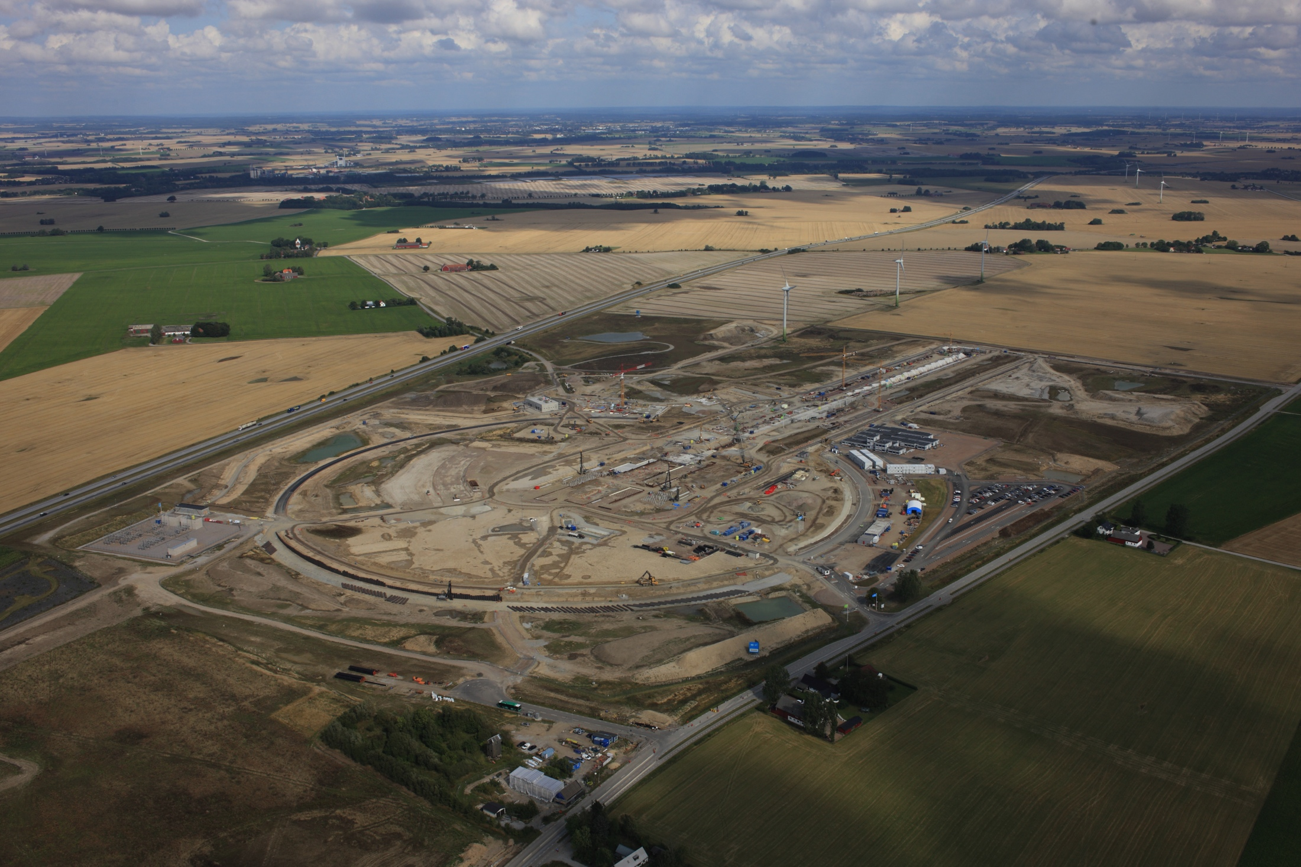
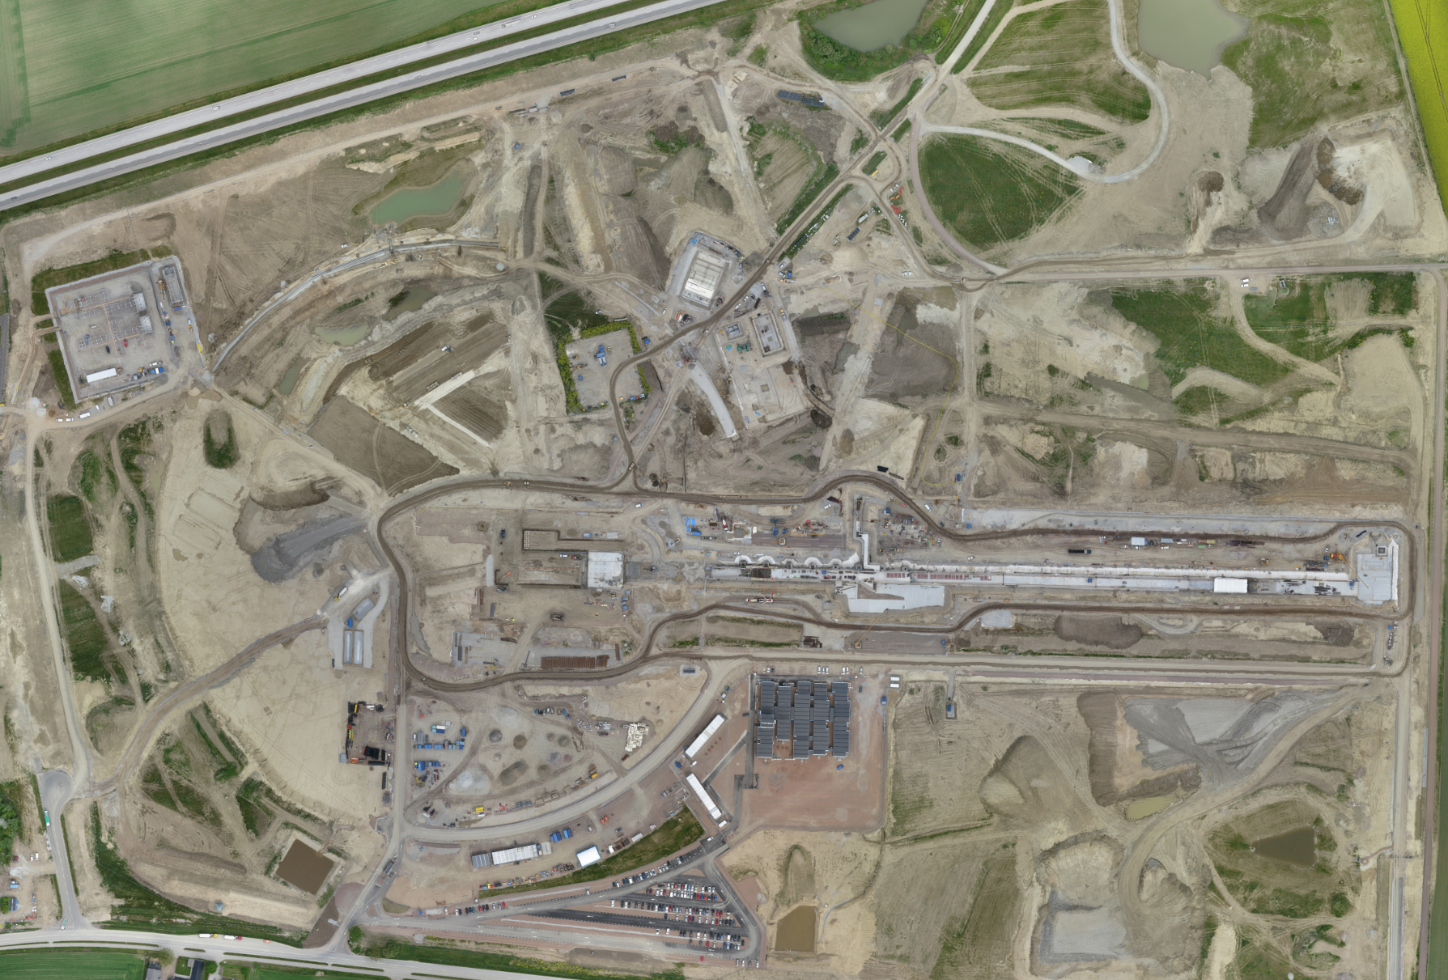
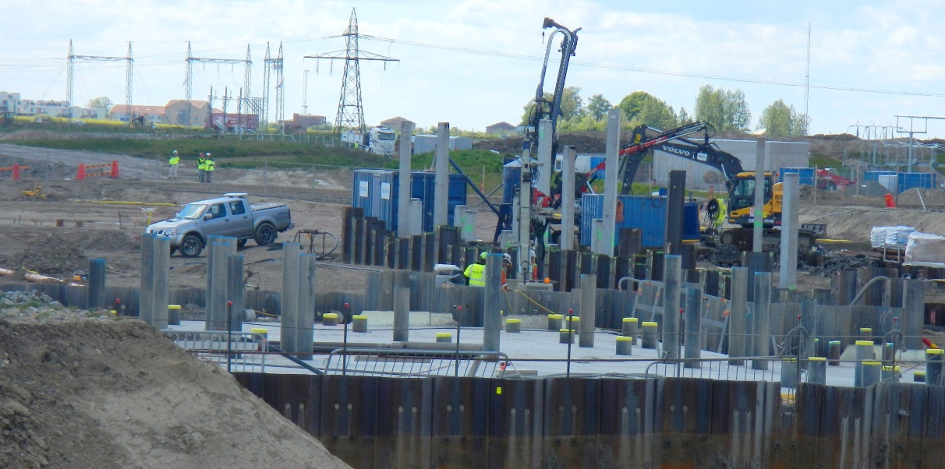
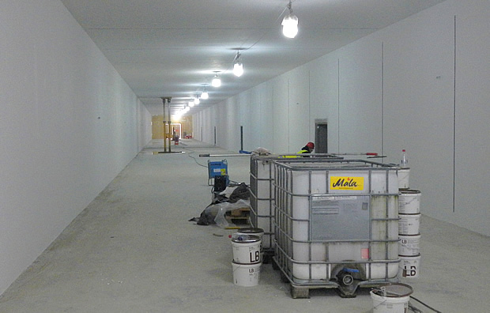
Les enjeux – un ‘green field’
Pieux pour le monolithe Cible
Tunnel accélérateur
Installation d’équipement en 2017
18 septembre 2015

Slide 36
Les enjeux – la communauté des utilisateurs
Une nouvelle organisation de la communauté:
collaborations devenues nécessaires
Un changement de modèle:
groupes d’utilisateurs (laboratoires)
devenant groupes de ‘proposeurs’ (instruments)
Passage de ‘small science’ à une attitude ‘big science’

Slide 37
Perspectives
ESS: un ‘gros’ projet (technique, financier, politique)
L’ESS est une chance pour la communauté des neutrons
durée de vie de 40 ans
possibilité de 35 instruments
upgrades possibles
A terme, l’ESS jouera le rôle de l’Institut Laue Langevin

Slide 38
Perspectives
Un certain de nombre de défis:
  techniques: technologie de pointe sur ‘green field’
  administratifs: statut de ERIC
  financiers: construire 22 instruments (16 financés)
  assurer le fonctionnement
  politiques: garder le soutien des organismes
Calendrier serré en raison des contributions en nature

Slide 39
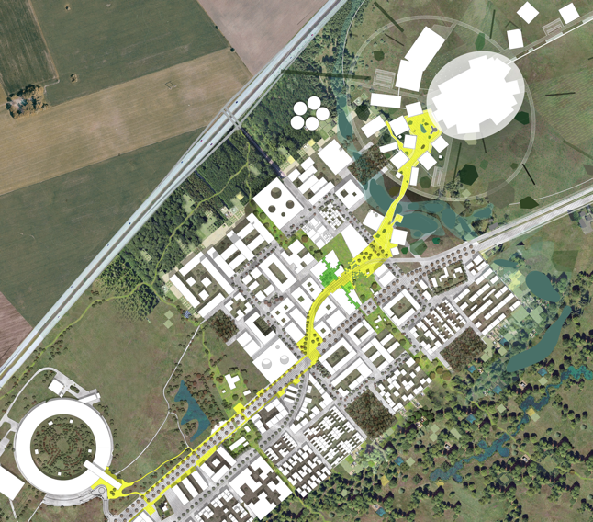

Perspectives
Science Village
Industrie
Universités
Laboratoires
Maisons d’hôtes
MAX-IV
ESS
Un environnement favorable!

Slide 40
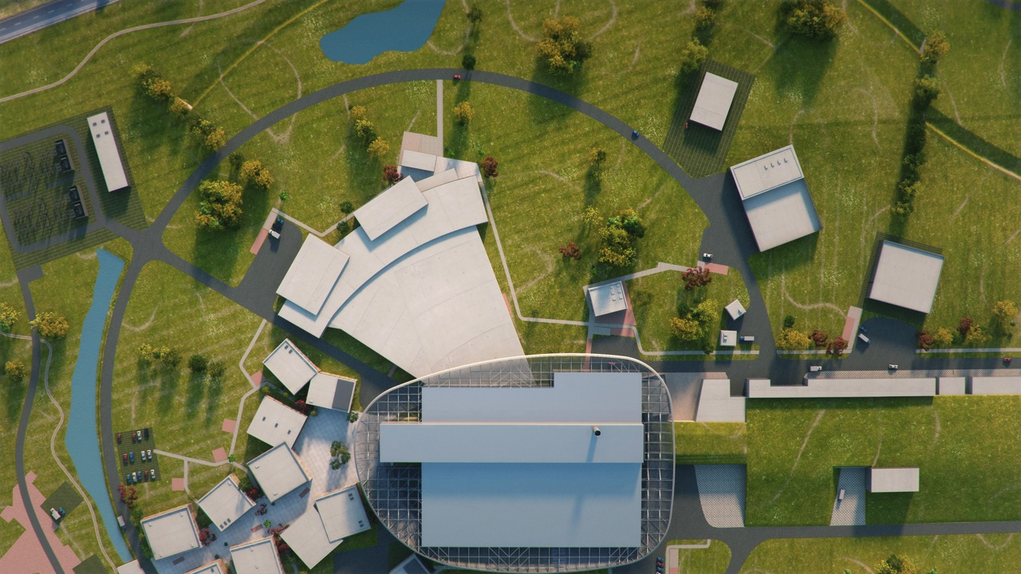
Merci pour votre attention!
https://europeanspallationsource.se/site-civil-works
https://europeanspallationsource.se

